Slide 1
Приключения Буратино

Slide 2
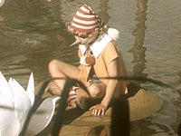
Советский двухсерийный музыкальный телевизионный фильм, созданный на киностудии «Беларусьфильм» в 1975 году. Телепремьера состоялась 1-2 января 1976 года.
Режиссер фильма - Леонид Нечаев.

Slide 3
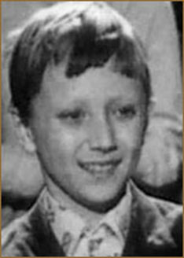
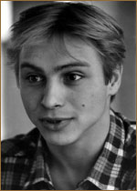
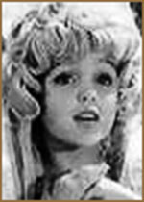
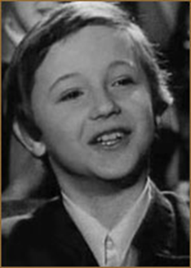
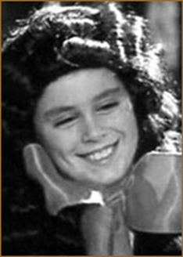
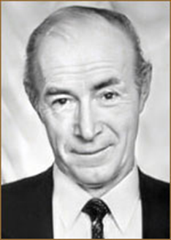
Рома Столкарц
Пьеро — главная роль
Дмитрий Иосифов
Буратино — главная роль
Татьяна Проценко
Мальвина — главная роль
Григорий Светлорусов
Арлекино — главная роль
Николай Гринько
папа Карло — главная роль
Томас Аугустинас
Артемон — главная роль

Slide 4
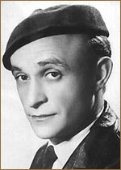
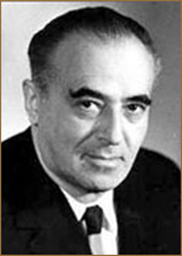
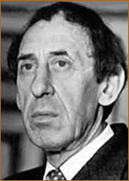
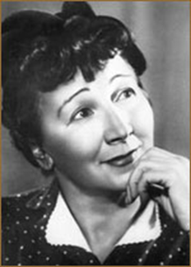
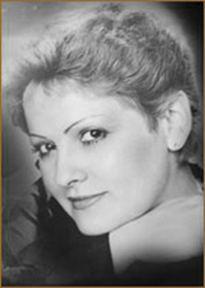
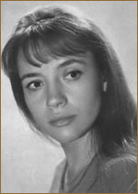
Владимир Этуш
Карабас-Барабас — главная роль
Владимир Басов
Дуремар —
главная роль
Ролан Быков
кот Базилио
Рина Зелёная
черепаха Тортила
Нина Бродская
песенка Буратино
Елена Санаева
лиса Алиса — главная роль

Slide 5
Музыкально-теоретический анализ песни:
Песня «Буратино» - легкая, задорная. Характер мелодии веселый. Гармоничный язык произведения ясный, несложный. Темп произведения быстрый, подвижный. Регистр средний.
Песня фонарщиков- по своему характеру спокойная, задушевная. Гармоничный язык произведения простой, яркий. Ритм равномерный. Лад задумчиво-мечтательный. Регистр средний.
Песня папы Карло – по характеру спокойная, мелодичная. Ритм умеренный. Темп медленный, протяжный. Гармоничный язык произведения простой. Регистр средний.

Slide 6
Песня кукол «Страшный Карабас» - песня по характеру скачкообразная. Звучание придает мелодии беспокойный характер. Ритм умеренный. Тембр средний. Регистр низкий.
Песня Дуремара –по характеру очень спокойная, но где- то звучит прорывисто. Ритм скачнообразный. Тембр и регистр средний.
Песня-танец лисы Алисы и кота Базилио- гармоничный язык произведения ясный, красочный. Темп средний. Ритм быстрый.
Песня Карабаса Барабаса по характеру задорная. Гармоничный язык ясный, простой. Темп средний. Ритм умеренный.

Slide 7
Песня «Поле чудес» по характеру по началу спокойная,
затем звучит быстрее. Темп произведения быстрый,
подвижный. Регистр средний.
Песня черепахи Тортилы по характеру спокойная. Ритм
умеренный. Тембр средний. Темп произведения медленный.
Регистр средний.
Песня Пауков и Буратино по характеру спокойная, где- то звучит быстрее, скачкообразная. Звучание придает мелодии беспокойный характер. Ритм умеренный. Тембр
средний. Регистр средний.

Slide 8
Больше всего мне понравилась песня Фонарщиков, потому что она по характеру задушевная. Если у мне была возможность сняться в данном мюзикле, то сыграла бы, как и большинство девочек роль Мальвины. Потому что она красивая и добрая.

